Slide 1
Аномальные маточные кровотечения.
Диагностика и поиск решений.
Notes:
HMB in terms of number of pads.

Slide 2
Аномальные маточные кровотечения
  АМК определяются как кровопотеря ≥ 80 мл за цикл¹
  Клиническое определение АМК
    “Избыточная менструальная кровопотеря, которая негативно влияет на физическое, социальное и/или материальное качество жизни”²
  АМК составляют приблизительно 12% всех обращений к гинекологу³
  Высокая частота АМК в мире
    По оценкам, примерно треть всех женщин сталкивались с АМК в какой-то момент жизни⁴
  АМК оказывает негативное влияние на работоспособность женщин, продуктивность, качество жизни, связанное со здоровьем, и является экономическим бременем^{5,6}
1. Hallberg L, et al. Acta Obstet Gynecol Scand 1966;45:320-351. 2. NICE Clinical Guideline. CG44 Heavy Menstrual Bleeding. 24 January 2007. 3. Kadir et al. Clin Lab Haematol 2000;22(Suppl. 1):12-6; discussion 30-2. 4. Hurskainen et al. Acta Obstet Gynecol Scand 2007;86:749-757. 5. Fraser IS, et al. Expert Rev Obstet Gynecol 2009;4:179-189. 6. Liu Z, et al. Value Health. 2007;10:183-194.
Notes:
HMB in terms of number of pads.

Slide 3
При объеме кровопотери > 80 мл довольно быстро наступают нежелательные последствия^{1,2}
Гемоглобин в эритроцитах, уровень гемоглобина в крови и железа в плазме, измеренные в соответствии с объемом менструальных выделений²
Процент женщин с Hb <12 г/100 мл
70
50
Процент женщин с уровнем железа в плазме <80 мг/100 мл
Проценты (%)
30
Процент женщин с уровнем МСНС <30%
10
≤20.0
20.1-40.0
40.1-60.0
60.1-80.0
≥80.1
Объем кровопотери (мл)/цикл
МСНС- средняя концентрация гемоглобина в эритроцитах
National Collaborating Centre for Women's and Children's Health. Heavy Menstrual Bleeding Clinical Guideline 44. London: RCOG Press for NICE; 2007
Hallberg L, et al. Menstrual blood loss--a population study. Variation at different ages and attempts to define normality. Acta Obstet Gynecol Scand 1966;45(3):320-51
Notes:
Notes:
With increasing menstrual blood loss (MBL), the proportion of women with haemoglobin levels below the WHO threshold for anaemia increases exponentially; similarly, there is a dramatic drop in mean corpuscular haemoglobin concentration (MCHC) and plasma iron levels.^{2,3}
According to the World Health Organization, the incidence of anaemia in non-pregnant women is 30.2%, more than double that of men.⁴
Hallberg’s early findings of adverse changes in blood chemistry (shown in the slide) have been reflected in later studies.
⁵In a study by Janssen et al (n = 313) found that anaemia levels increased from 1.5% at an MBL of less than 20 ml to 10.3% for an MBL between 61 and 80 ml and to 50% for an MBL between 161 and 240 ml.⁴
A study of Chinese women (n=421) found a similar relationship between haemoglobin levels and prevalence of MBL. At MBL < 20 ml (n = 48) prevalence was 0%, at MBL of 60–80 ml (n = 53) prevalence was 17% and at MBL > 100 ml (n = 46) there was a prevalence of 26.1%.
National Collaborating Centre for Women's and Children's Health. Heavy Menstrual Bleeding Clinical Guideline 44. London: RCOG Press for NICE; 2007.
Hallberg L, et al. Menstrual blood loss--a population study. Variation at different ages and attempts to define normality. Acta Obstet Gynecol Scand 1966;45(3):320-51.
World Health Organization. Iron deficiency anaemia: assessment, prevention, and control. A guide for programme managers. Geneva, 2001.
Worldwide prevalence of anaemia 1993–2005 : WHO global database on anaemia.
Janssen CA, Scholten PC, Heintz AP. Reconsidering menorrhagia in gynecological practice. Is a 30-year-old definition still valid? European Journal of Obstetrics, Gynecology, and Reproductive Biology 1998;78(1):69–72.
Gao J, Zeng S, Sun BL, et al. Menstrual blood loss and hematologic indices in healthy Chinese women. Journal of Reproductive Medicine 1987;32(11):822–6.

Slide 4
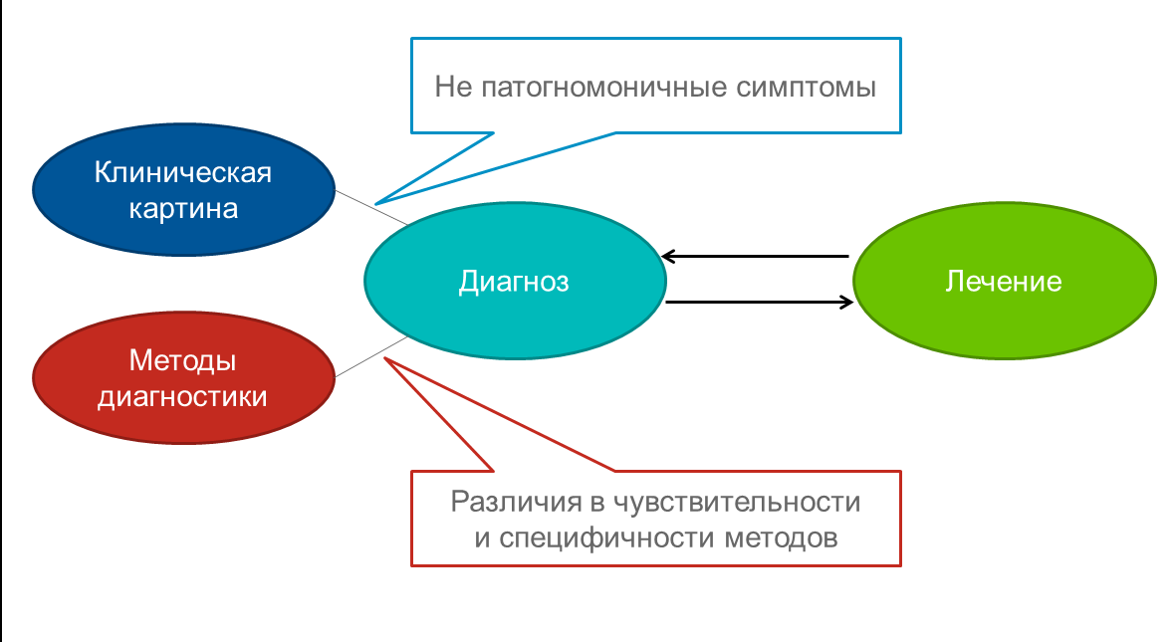
Постановка диагноза пациентке с маточным кровотечением иногда весьма затруднительна…

Slide 5
Характеристика | Терминология | Описание
Объем | Обильные (тяжелые) менструальные кровотечения | Чрезмерная менструальная кровопотеря, влияющая на физическое состояние женщины, эмоциональные, социальные и материальные условия жизни. Может быть самостоятельной или сочетаться с другими симптомами
Регулярность (20 ± 2 дня) | Нерегулярные | Кровотечения разного диапазона длительности, включающего интервалы без кровотечения более 20 дней в течение одного 90-дневного периода
 | Аменорея | Отсутствие кровотечения в течение 90-дневного периода
Частота (каждые 24–38 дней) | Редкие | Интервал между кровотечениями > 38 дней (1 или 2 кровотечения за 90 дней)
 | Частые | Интервал между кровотечениями < 24 дней (более 4 кровотечений за 90 дней)
Длительность (норма 3–8 дней) | Длительные | Длительность менструального кровотечения превышает 8 дней
 | Укороченные | Менструальное кровотечение длится менее 3 дней
Нерегулярные, неменструальные кровотечения | Межменструальные | Нерегулярные эпизоды кровотечения, часто легкие и короткие, возникающие между периодами нормального менструального кровотечения
 | Посткоитальные | Кровотечения после полового акта
 | Пременструальные и постменструальные кровянистые выделения | Кровотечения, которые могут быть регулярными и возникать в течение одного или более дней до или после менструального кровотечения
Кровотечение вне репродуктивного возраста | Постменопаузальное | Кровотечения, возникающее позже, чем через год после менопаузы
 | Преждевременное, до начала менархе | Кровотечение в возрасте до 9 лет
Острое или хроническое АМК | Острое | Кровотечение у небеременной женщины репродуктивного возраста, объем которого требует немедленного вмешательства с целью предотвращения дальнейшей потери крови
 | Хроническое | Кровотечение аномальной продолжительности, объема и/или частоты в течение большей части последних 6 месяцев

Slide 6
Согласно решению Международной Федерации Акушеров Гинекологов (FIGO), такие термины как дисфункциональные кровотечения, меноррагия, метроррагия, гиперменорея, менометроррагия
и олигомерея должны быть признаны устаревшими
и заменены АМК - аномальными маточными кровотечениями

Slide 7
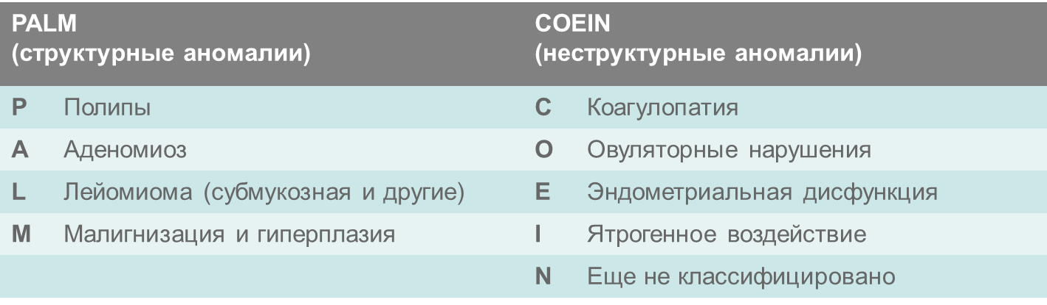
Классификация PALM-COEIN выделяет 9 причин АМК и разделяет их на структурные и неструктурные

Slide 8
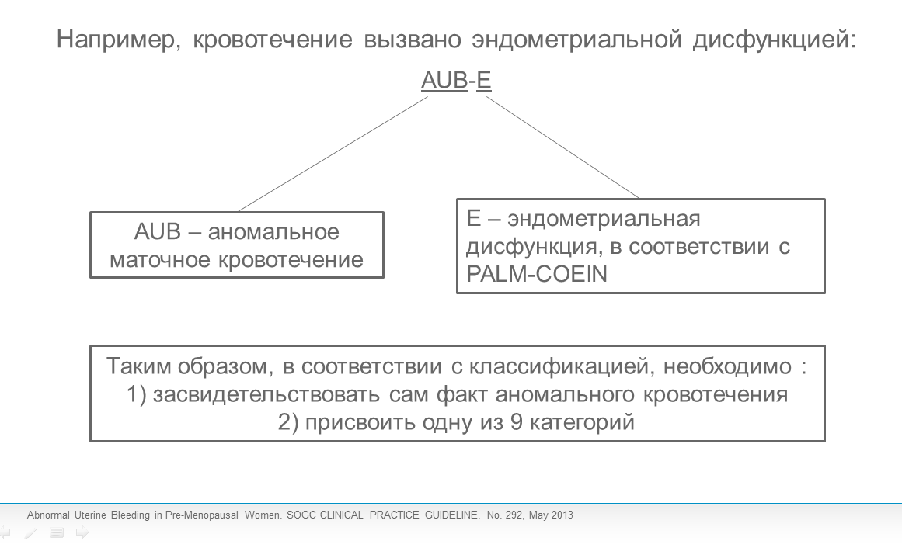
Каждому типу кровотечения присваивается код в соответствии с PALM-COEIN

Slide 9
Принципы диагностики АМК
Анамнез должен включать в себя следующие сведения:
Симптомы, указывающие на анемию (например, одышка при физ. нагрузке, головокружение)
Сексуальный и репродуктивный анамнез (способ используемой контрацепции, риск беременности и ИППП, планирование будущей беременности, наличие бесплодия, прохождение женщиной цервикального скрининга)
Влияние кровотечения на социальное, материальное и сексуальное качество жизни женщины
Симптомы, указывающие на системные причины кровотечения, такие как гипотиреоз, гиперпролактинемия, нарушения свертываемости крови, СПЯ, нарушения функции надпочечников и гипоталамуса
Сопутствующие симптомы, такие как выделения из влагалища и/или запах, тазовые боли, повышенное артериальное давление.
Abnormal Uterine Bleeding in Pre-Menopausal Women. SOGC CLINICAL PRACTICE GUIDELINE. No. 292, May 2013

Slide 10
Принципы диагностики АМК
Физикальное обследование включает в себя:
Общая оценка
Гинекологическое обследование
Основные показатели: дыхание, ЧСС, АД и др.
Масса тела и ИМТ
Осмотр щитовидной железы
Осмотр кожи
(бледность, синяки, стрии, петехии)
Осмотр живота (гепатоспленомегалия)
Осмотр вульвы, влагалища, шейки матки, ануса и мочеиспускательного канала
Бимануальное обследование матки и придатков
Ректальное обследование при подозрении на кровотечение из прямой кишки или риске сопутствующей патологии
Тесты: мазок по Папаниколау, при вероятности наличия ИППП – бакпосев из цервикального канала
Abnormal Uterine Bleeding in Pre-Menopausal Women. SOGC CLINICAL PRACTICE GUIDELINE. No. 292, May 2013

Slide 11
Принципы диагностики АМК:
Визуализация
Визуализационные исследования при АМК показаны в случаях:
  Когда при осмотре выявлены структурные причины кровотечения
  Неэффективности консервативного лечения
  Риске малигнизации
Если пациентке показана визуализация при АМК, трансвагинальное
УЗИ должно быть первым диагностическим методом выбора (I-A)
Солевая инфузионная соногистерография и диагностическая гистероскопия должны применяться для диагностики и описания дискретных внутриматочных аномалий,
таких как, например, подслизистая миома (I-А).
Abnormal Uterine Bleeding in Pre-Menopausal Women. SOGC CLINICAL PRACTICE GUIDELINE. No. 292, May 2013

Slide 12
Принципы диагностики АМК:
Оценка эндометрия и биопсия
Биопсия эндометрия при кровотечении показана женщинам старше 40 лет или при отсутствии эффекта медикаментозной терапии, а также молодым женщинам с факторами риска рака эндометрия (II-2A)
Офисная биопсия эндометрия должна заменить дилятацию и выскабливания полости матки в качестве начальной оценки состояния эндометрия для этих женщин (II-2A)
Биопсию очаговых поражений эндометрия следует выполнять под контролем гистероскопии (II-2A).
Дилатация и выскабливания больше не является стандартом
первоначальной оценки эндометрия. Это слепая процедура,
риск осложнений которой похож на таковой при гистероскопии.
Abnormal Uterine Bleeding in Pre-Menopausal Women. SOGC CLINICAL PRACTICE GUIDELINE. No. 292, May 2013

Slide 13

Принципы диагностики АМК:
Оценка эндометрия и биопсия
Биопсия эндометрия при кровотечении показана женщинам старше 40 лет или при отсутствии эффекта медикаментозной терапии, а также молодым женщинам с факторами риска рака эндометрия (II-2A)
Офисная биопсия эндометрия должна заменить дилятацию и выскабливания полости матки в качестве начальной оценки состояния эндометрия для этих женщин (II-2A)
Биопсию очаговых поражений эндометрия следует выполнять под контролем гистероскопии (II-2A).
Дилатация и выскабливания больше не является стандартом
первоначальной оценки эндометрия. Это слепая процедура,
риск осложнений которой похож на таковой при гистероскопии.
Abnormal Uterine Bleeding in Pre-Menopausal Women. SOGC CLINICAL PRACTICE GUIDELINE. No. 292, May 2013

Slide 14
Тактика ведения может зависеть от репродуктивных планов женщины
Необходимо купирование дисменореи и уменьшение кровопотери
Пациентка считает репродуктивную функцию выполненной
Да, нужна контрацепция
Нет, есть репродуктивные планы
Пациентка желает (имеет возможность) использовать пероральные препараты
Да
Нет
Рассмотреть возможность приема КОК с Э2В/ДНГ
Рассмотреть возможность применения ЛНГ-ВМС
Рассмотреть возможность применения диеногеста,
2 мг
Notes:
Вспомогательный слайд для спикера – приблизительный алгоритм (опционно). Исходим из потребностей пациентки – нужна ли ей контрацепция? Поскольку конечная цель – это качество жизни, метод должен максимально соответствовать ожиданиям пациентки.

Slide 15
Принципы лечения АМК:
Медикаментозная терапия
Гормональные препараты | Негормональные препараты
КОК | НПВП
ЛНГ-ВМС | Антифибринолитики
Оральные прогестины
ДМПА (Депо медроксипрогестерона ацетата)
Даназол
аГнРГ (Агонисты гонадотропин-рилизинг гормона)
Лечение следует проводить с учетом терапевтических целей конкретной женщины, ее желания использовать контрацепцию, сопутствующих заболеваний и переносимости побочных эффектов. Учет этих факторов будет содействовать соблюдению пациенткой лечения и максимизирует вероятность терапевтического успеха (III).
Abnormal Uterine Bleeding in Pre-Menopausal Women. SOGC CLINICAL PRACTICE GUIDELINE. No. 292, May 2013

Slide 16
Принципы лечения АМК:
Медикаментозная терапия
Негормональные препараты, такие как НПВП и антифибринолитики, могут эффективно применяться для лечения тяжелых менструальных кровотечений, которые являются циклическими или предсказуемыми во времени (I-А).
КОК, ДМПА и ЛНГ-ВМС значительно уменьшают менструальные кровотечения и должны быть использованы для лечения женщин с АМК, желающих получить эффективную контрацепцию (I-А).
Циклические прогестины, принимаемые в лютеиновой фазе,
неэффективно уменьшают кровопотерю и, следовательно, не должны использоваться в качестве специфического лечения тяжелых менструальных кровотечений (I-Е).
Даназол и агонисты ГнРГ эффективно уменьшают менструальные кровотечения и могут быть использованы в случаях, когда другие медицинские или хирургические методы лечения потерпели неудачу или противопоказаны (I-C).
Пациентки, принимающие агонисты ГнРГ в течение более 6 месяцев, должны дополнительно получать гормональную add-back терапию, если только она уже не была назначена с момента начала приема агонистов ГнРГ (I-А).
Abnormal Uterine Bleeding in Pre-Menopausal Women. SOGC CLINICAL PRACTICE GUIDELINE. No. 292, May 2013

Slide 17
Выбранный метод лечения должен соответствовать ряду критериев:
Уменьшение менструальной кровопотери
Благоприятный профиль переносимости
Минимальное влияние на метаболизм и гемостаз
Есть желание и возможность принимать таблетки ежедневно
Нет желания принимать таблетки ежедневно или наличие противопоказаний к эстрогенам
Комбинация эстрадиола валерата и диеногеста
ЛНГ-ВМС
Notes:
Опционно

Slide 18
Принципы лечения АМК:
Хирургическое лечение
Показания к хирургическому лечению женщин с АМК включают:
Неэффективность медикаментозной терапии;
Невозможность применения лекарственной терапии (из-за побочных эффектов, противопоказаний);
Выраженная анемия;
Влияние на качество жизни;
Сопутствующая патология матки
(миома матки больших размеров, гиперплазия эндометрия).
Улучшение качества жизни женщины является конечной целью лечения, которую можно достичь, достигнув эуменорреи или аменорреи.
Abnormal Uterine Bleeding in Pre-Menopausal Women. SOGC CLINICAL PRACTICE GUIDELINE. No. 292, May 2013

Slide 19
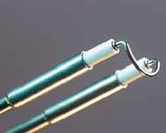

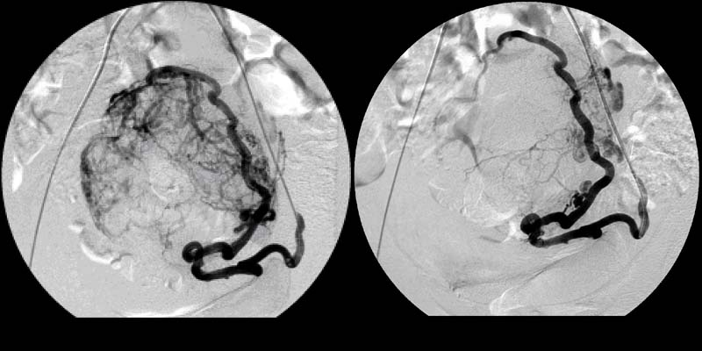
Принципы лечения АМК:
Хирургическое лечение
Аблация эндометрия
  Первое поколение:
  Шаровидный электрод
  Трансцервикальная резекция эндометрия
  Второе поколение:
  Биполярная радиочастотная аблация с постоянным сопротивлением
  Баллонная тепловая аблация
  Аблация с использованием сверхвысоких частот
  Тепловая аблация с использованием свободной жидкости
Эмболизация маточных артерий (ЭМА)
Гистероскопическая миомэктомия
Миомэктомия
Гистерэктомия
NICE Clinical Guideline 44: Heavy menstrual bleeding. Issue date: January 2007. Available from: http://guidance.nice.org.uk/CG44

Slide 20
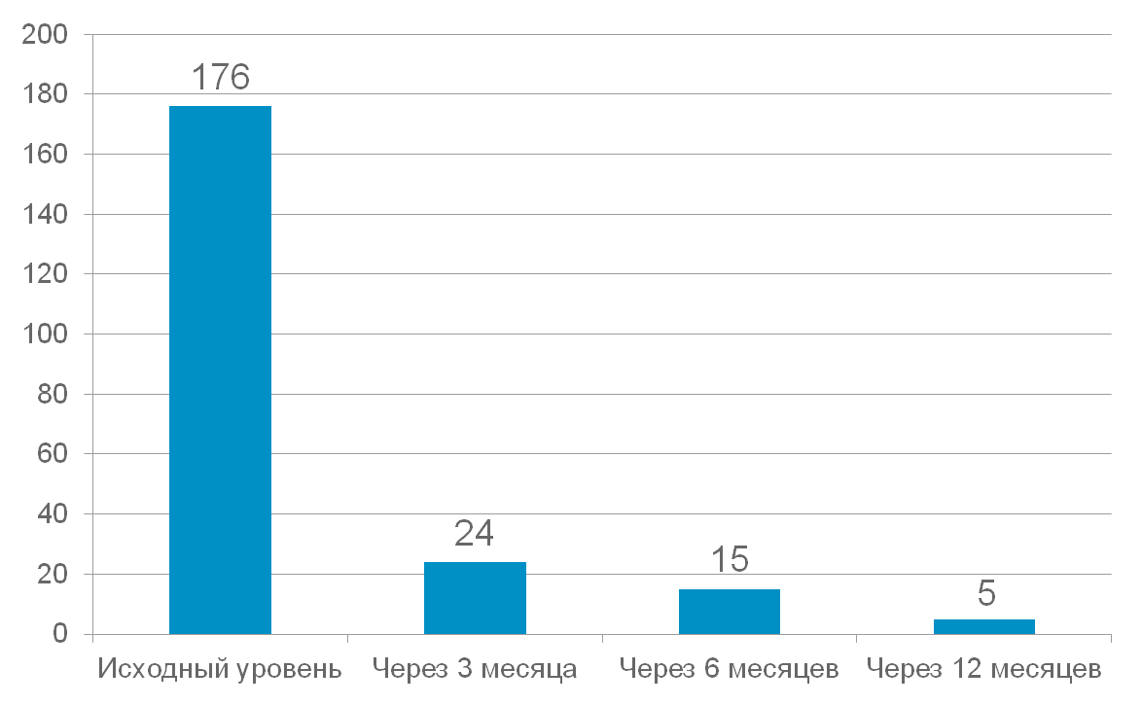
ЛНГ-ВМС достоверно уменьшает менструальную кровопотерю самое раннее через 3 месяца после введения
-86%
-91%
-97%
Обильная менструальная кровопотеря,
>80 мл
Объем кровопотери, мл
Andersson JK & Rybo G. Br J Obstet Gynaecol 1990; 97: 690–4.

Slide 21
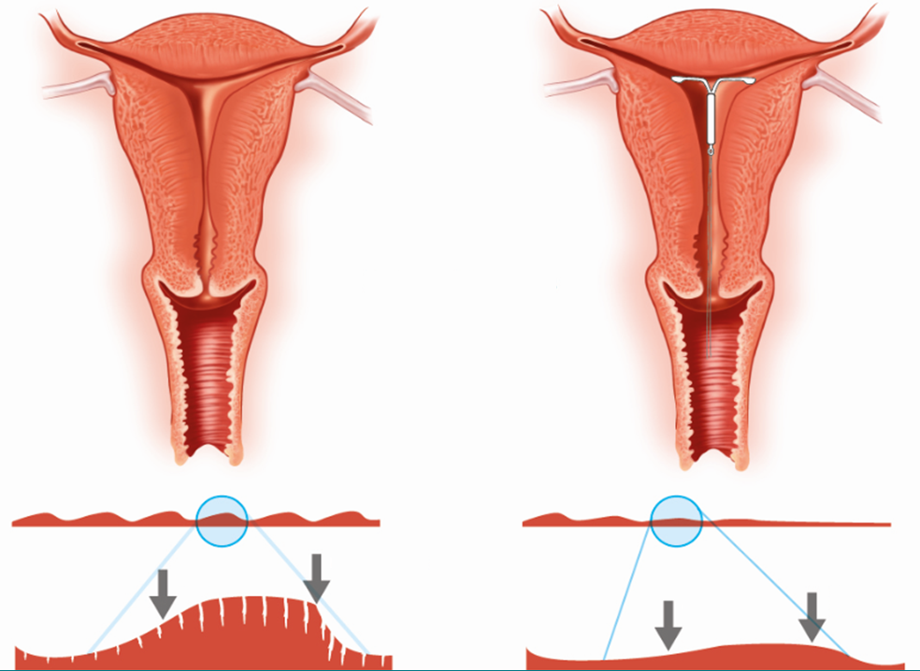
ЛНГ-ВМС эффективно подавляет рост эндометрия, тем самым снижая менструальную кровопотерю
До
После
Изменения эндометрия
Овуляция
Менструация
Овуляция
Скудная менструация
Philips V, Graham CT, Manek S, et al. The effects of levonorgestrel intrauterine system (Mirena coil) on endometrial morphology. J Clin Pathol. 2003;56:305-7.

Slide 22
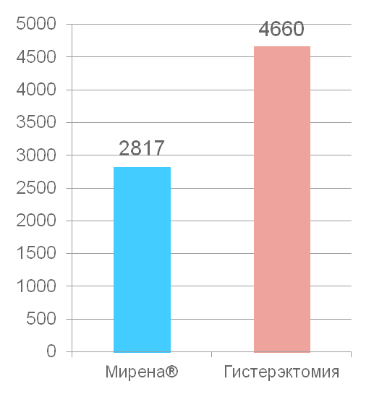
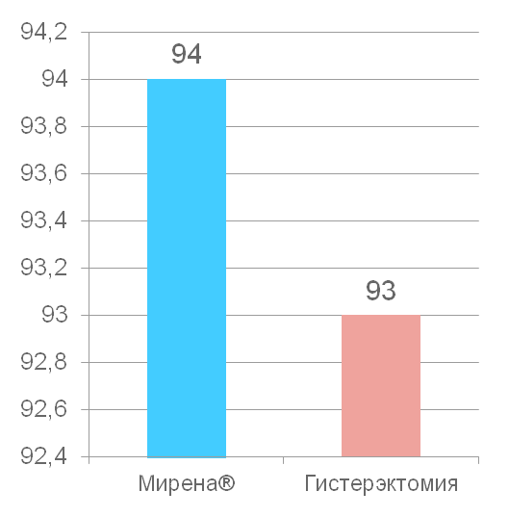
ЛНГ-ВМС как альтернатива гистерэктомии при обильных менструальных кровотечениях
Пропорция удовлетворенных/полностью
удовлетворенных пациенток (%)
Общая стоимость со скидкой ($ США)
  Эффективность применения Мирены и гистерэктомии для лечения обильных менструальных кровотечений у пациенток является одинаковой в течение 5 лет последующего наблюдения, однако стоимость медицинских затрат при применении Мирены ниже примерно на 40% (Финляндия).
Hurskainen R, et al. JAMA 2004; 291: 1456–63.

Slide 23


ЛНГ- ВМС превосходит НПВП и транексамовую кислоту в уменьшении менструальной кровопотери
Изменение уровня менструального кровотечения по сравнению с исходным уровнем (%)
Изменение уровня
менструального кровотечения
по сравнению с исходным уровнем (%)
0
0
*
-20
-24%
-20
*
-22%
**
-40
-40
-48%
-60
-60
-80
-83%
-80
-100
-100
-90%
Мирена®
Флурбипрофен
Транексамовая
кислота
Мирена®
Мефенаминовая
кислота
ЛНГ-ВМС является значительно более эффективным методом снижения кровопотери у женщин с ОМК, чем флурбипрофен, транексамовая и мефенаминовая кислота^{1,2}
*p<0,001,
**p<0,01
(1) Milsom I, et al. Am J Obstet Gynecol 1991; (2)164: 879–83; Reid PC & Virtanen-Kari S. BJOG 2005; 112: 1121–5.

Slide 24
Метаболическая нейтральность – одно из главных преимуществ ЛНГ-системы
Минеральную плотность костной ткани
Маркеры сердечно-сосудистого риска (артериальное давление, липидный метаболизм)
Отсутствие клинически значимого влияния на:
Чувствительность к инсулину
Влагалищную флору и цитологию шейки матки.
Показатели функции печени
Кроме того, оказывает нейтральный эффект на сексуальную функцию и не сопровождается повышенным риском развития РМЖ у женщин моложе 50 лет
Gemzell-Danielsson K, et al. Recent developments in the clinical use of the levonorgestrel-releasing intrauterine system.
Acta Obstet Gynecol Scand 2011; 90: 1177–88.

Slide 25
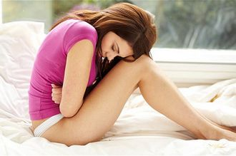
Пациентка с АМК без органической патологии
Наиболее вероятные причины?
Овуляторные нарушения
AUB-O
Эндометриальная дисфункция
AUB-E
Коагулопатии
AUB-C

Slide 26

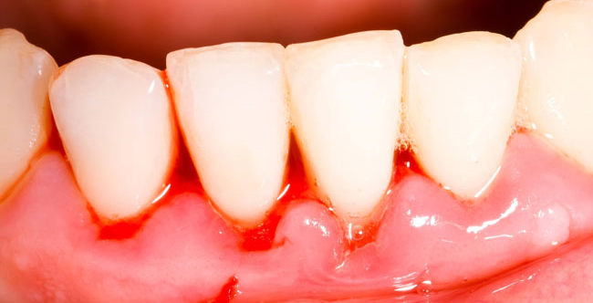
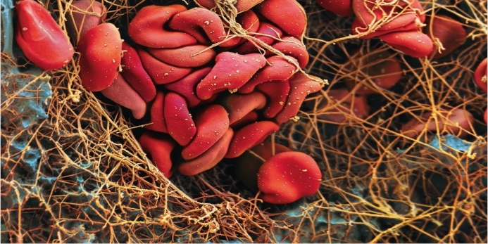
AUB-C: Коагулопатии
Как заподозрить?
Обильные менструальные кровотечения,
начиная с менархе
Часто (более 2 раз в месяц) кровоподтеки, носовые кровотечения, кровотечения из десен
Лабораторная диагностика: гемостазиограмма
Notes:
Данные анамнеза: ОМК с наступлением менархе, кровотечения после хирургического вмешательства
Часто ( более 2 раз в месяц) кровоподтеки, носовые кровотечения, кровотечения из десен
Лабораторная диагностика: гемостазиограмма

Slide 27
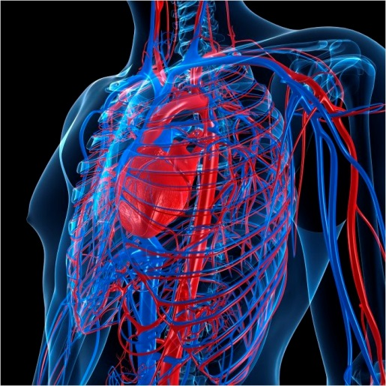
AUB-C: Коагулопатии
Врожденные коагулопатии обычно диагностируются у молодых женщин, но, вероятно, они являются более распространенным состоянием, чем принято считать.
Многочисленные тромбоцитопении также связаны с тяжелыми менструальными кровотечениями, среди них наиболее часто встречается тромбоцитопеническая пурпура.
Среди женщин всех возрастов с тяжелыми менструальными кровотечениями болезнь Виллебранда диагностируется в 13% наблюдений.
Вторичные повреждения системы гемостаза наблюдаются у больных с лейкозами, циррозом печени, а также получающими химиотерапию по поводу злокачественных новообразований.
A. Dilley, C. Drews, C. Lally, H. Austin, E. Barnhart, B. EvattA survey of gynecologists concerning menorrhagia: perceptions of bleeding disorders as a possible cause J Womens Health Gend Based Med, 11 (1) (2002), pp. 39–44
M. Shankar, C.A. Lee, C.A. Sabin, D.L. Economides, R.A. Kadir von Willebrand disease in women with menorrhagia: a systematic review BJOG, 111 (7) (2004), pp. 734–740

Slide 28
AUB-O: овуляторные нарушения
Подростки
Согласно Д.Аптер (1997), две трети менструальных циклов становятся овуляторными лишь спустя 4-5 лет с момента менархе
Большинство менструальных циклов девочек 12-13 лет ановуляторные,
а к 14 годам овуляторные циклы регистрируются едва ли у 1/3 девочек
Переход к зрелому типу функционирования репродуктивной системы происходит постепенно с менархе до 18 лет с постепенным увеличением частоты овуляторных циклов
Notes:
Катя

Slide 29
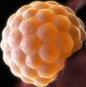
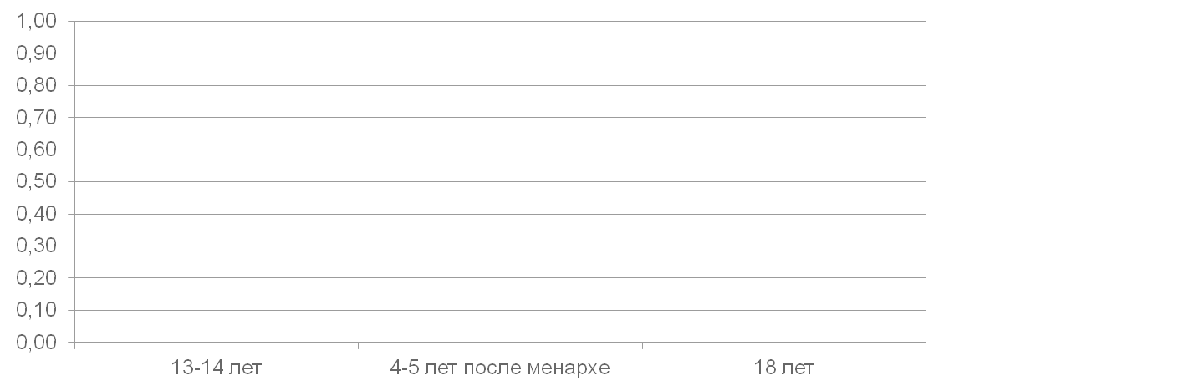
AUB-O: овуляторные нарушения
Подростки
Переход к зрелому типу функционирования репродуктивной системы происходит постепенно с менархе до 18 лет с постепенным увеличением частоты овуляторных циклов
Apter D. Development of the hypothalamic-pituitary-ovarian axis. Ann N Y Acad Sci. 1997 Jun 17;816:9-21.

Slide 30
У женщин в пременопаузе часто причиной ОМК является ановуляция¹
AUB-O: овуляторные нарушения
Переходный период
Начало нарушений цикла
Ановуляция прогрессирует
К чему это приводит
  За несколько лет до наступления менопаузы менструальные циклы становятся нерегулярными²
  Ановуляция в пременопаузе в отличие от репродуктивного возраста считается нормой²
  Отсутствие формирования желтого тела при ановуляции ассоциируется с пролонгированной эстрогеновой стимуляцией эндометрия, приводящей к его избыточной пролиферации и нестабильности, что может обусловливать обильные и нерегулярные менструальные кровотечения²
  За 8 лет до наступления менопаузы у женщины могут начать отмечаться ановуляторные циклы¹
Speroff L, Fritz MA. Clinical Gynecologic Endocrinology and Infertility. 7th ed. Philadelphia, Pa.: Lippincott Williams & Wilkins; 2005:402, 547, 549, 553-556, 560-561, 566, 569, 628-629, 808, 811.
ACOG Committee on Practice Bulletins—Gynecology. American College of Obstetricians and Gynecologists. ACOG practice bulletin: management of anovulatory bleeding. Int J Gynaecol Obstet. 2001;72(3):263-271.

Slide 31
Хроническая ановуляция – явление далеко не безобидное
Хроническая ановуляция повышает риск развития рака эндометрия ^{1,2,3}
Примерно у 14% женщин хроническая ановуляция в пременопаузе приводит к раку эндометрия или к возникновению его предшественника – гиперплазии эндометрия с атипией ²
Гиперплазия эндометрия с атипией в 30% случаев прогрессирует в рак ¹, а у 42,6% женщин с этой патологией обнаруживается ранее не диагностированная сопутствующая аденокарцинома эндометрия ⁴
ACOG Committee on Practice Bulletins—Gynecology. American College of Obstetricians and Gynecologists. ACOG practice bulletin: management of anovulatory bleeding. Int J Gynaecol Obstet. 2001;72(3):263-271.
Ash SJ, Farrell SA, Flowerdew G. Endometrial biopsy in DUB. J Reprod Med. 1996;41(12):892-896.
Soliman PT, Oh JC, Schmeler KM, et al. Risk factors for young premenopausal women with endometrial cancer. Obstet Gynecol. 2005;105(3):575-580.
Trimble CL, Kauderer J, Zaino R, et al. Concurrent endometrial carcinoma in women with a biopsy diagnosis of atypical endometrial hyperplasia: a Gynecologic Oncology Group study. Cancer. 2006;106(4):812-819.

Slide 32
Купирование ОМК
Е2В/ДНГ способна на 88% снизить объем выделяемой крови в сравнении с плацебо¹, кровотечения отмены более короткие и скудные, чем на ЭЭ/ЛНГ²
Купирование дисменореи, которая часто сопровождает ОМК
Е2В/ДНГ продемонстрировала сходную эффективность с ЭЭ/ЛНГ с режимом 21/7 в уменьшении симптомов боли, связанной с менструацией³
E2В/ДНГ
Эпителий влагалища
Позитивное влияние на состояние эпителия и биоценоза влагалища^{5,6}
Влияние на метаболизм
Минимальное влияние на метаболизм и гемостаз по сравнению ЭЭ-содержащими КОК^{7,8}
Отличная переносимость
Женщины отметили свое эмоциональное и физическое состояние как «отличное»⁴
Сексуальная функция
Женщины отмечают улучшение либидо и удовлетворенности⁹
1.Fraser et al. An oral contraceptive comprising estradiol valerate/dienogest is effective for the treatment of heavy and/or prolonged menstrual bleeding without organic pathology: a pooled analysis. Abstract accepted and to be presented as a poster presentation at the 13th World Congress on Controversies in Obstetrics, Gynecology & Infertility 2010 (COGI 2010)
2. Ahrendt H-J, Makalova D, Parke S, Mellinger U, Mansour D. Bleeding pattern and cycle control with an estradiol-based oral contraceptive: a seven-cycle, randomized comparative trial of estradiol valerate/dienogest and ethinylestradiol/levonorgestrel. Contraception 2009; 80(5): 436–44.
3. Felice Petraglia, Susanne Parke, Marco Serrani, Uwe Mellinger, Thomas Römer Int J Gynaecol Obstet 2014; Epub ahead of print
4. F. De Seta et al. Gynecol Endocrinol, 2014, Early Online: 1–6
5. AIDS 2004, 18:1637–1643
6. Francesco De Seta et al. Effects of estroprogestins containing natural estrogen on vaginal flora, Gynecol Endocrinol 2014,
7. Parke et al. Obstet Gynecol 2008;111(4 Suppl.):12–13S (abstract plus poster presentation)
8. W. Junge et al. Clin Drug Investig 2011; 31 (8): 573-584
9. Costantino Di Carlo at al. Effects of estradiol valerate and dienogest on quality of life and sexual function according to age. Gynecol Endocrinol, Early Online: 1–4, 2014

Slide 33
Эстрадиола валерат/диеногест(Э2В/ДНГ) - оральный контрацептив, имеющий зарегистрированное показание для лечения АМК¹
Комбинация Э2В/ДНГ была оценена в двух мультицентровых исследованиях III фазы с участием 421 женщины с тяжелыми и/или продолжительными менструальными кровотечениями^{2,3}
196 дней
90-дневный эффективный периодª
90-дневный рабочий период
(подтверждение диагноза
в 2 из 3 циклов)*
Э2В/ДНГ*
Плацебо
Конечная точка
  Изменения от исходного уровня показателей менструальной кровопотери и параметров метаболизма железа^{2,3}
90-дневный эффективный периодª
* Жалобы на частые кровотечения были редкими и несущественными для включения в анализ
ª90-дневный эффективный период начинался в 1 день цикла
1. Qlaira Summary of Product Characteristics.
2. Fraser IS, et al. Eur J Contracept Reprod Health Care. 2011;16:258-269.
3. Jensen JT, et al. Obstet Gynecol. 2011;117:777-787.

Slide 34
Действие Э2В/ДНГ выражается в более легком запланированном кровотечении отмены
  Средняя менструальная кровопотеря за цикл лечения среди всех пациенток¹
  Средняя менструальная кровопотеря за цикл лечения среди всех пациенток¹
200
180
160
Плацебо
140
120
Средняя кровопотеря (мл)
100
80
60
Э2В/ДНГ
p<0.0001
40
20
0
Исходный уровень
1
2
3
4
5
6
7
Начало лечения
Цикл лечения
  Э2В/ДНГ уменьшает менструальную кровопотерю в первом месяце начала лечения
  Этот эффект был устойчив в ходе всего исследования
1. Fraser IS, et al. Eur J Contracept Reprod Health Care. 2011;16:258-269.

Slide 35
Действие Э2В/ДНГ выражается в более легком запланированном кровотечении отмены – даже среди женщин, страдающих от АМК
  Среди всех пациенток
  Среди пациенток с избыточным менструальным кровотечением
0
0
-20
Э2В/ДНГ
-20
-24
Плацебо
-23
-40
-40
% изменения в кровопотере
% изменения в кровопотере
-60
-60
-80
-80
-100
-88
-100
-88
  Э2В/ДНГ уменьшает кровопотерю на 88% после 6 месяцев лечения¹
  Включая и пациенток с избыточной менструальной кровопотерей
1. Fraser IS, et al. Eur J Contracept Reprod Health Care. 2011;16:258-269.
Notes:
Juan to introduce, whatever the quantity every woman has an advantage.

Slide 36
AUB-E: эндометриальная дисфункция – в чем причина?
Дисбаланс провоспалительных и репаративных факторов в эндометрии
ведет к обильным и/или длительным кровотечениям
Уровень сосудистого эндотелиального фактора роста-А (СЭФР-А), играющего важную роль в образовании новых сосудов и активации процессов коагуляции путем активирования тромбопластина³
+
Увеличение экспрессии провоспалительных медиаторов (фактор некроза опухоли, циклооксигеназа – 2 и др.), повышение уровня простагландинов в строме эндометрия ведет к увеличению интенсивности и длительности кровотечения^{1,2,3}
-

Slide 37
AUB-E: хронический эндометрит как причина эндометриальной дисфункции
При всех формах хронического эндометрита, по данным авторов, повышается экспрессия мРНК генов Il-1B, IL-6, IL-8,Il-12A, TNFα, IL-10, TLR9, LIF.
В то же время, отмечается дисбаланс соотношения провоспалительных и противовоспалительных цитокинов, поэтому авторы рекомендуют выделять индексы отношения экспрессии генов IL-1B/IL2, IL10/FoxP3, TLR 9/IL2R.
Так, хронический эндометрит со склерозированием сосудов и фиброзом стромы характеризуется повышением экспрессии целого ряда маркеров, в то время как уровень других, например, FoxP3 (скурфин), α-цепь рецептора Il2 остается неизменным. Чувствительность и специфичность
данного метода диагностики составляет 93,3 %
Оценка экспрессии мРНК генов цитокинов в эндометрии при хроническом эндометрите / Н. А. Гомболевская [и др.] // Акушерство и гинекология. — 2013. — № 11. — С. 35–40.

Slide 38
Баланс между повреждением/репарацией поддерживается рядом факторов:
Согласно исследованию 2011 года, одним из ключевых является адреномедуллин (АМ):
Гипотензивный пептид, связанный с геном кальцитонина (CGRP)
Впервые выделен в 1993 году из клеток феохромоцитомы мозгового вещества надпочечников
Продуцируется, в основном, в клетках эндотелия сосудов, в том числе эндометрия
Активация АМ связана с экспрессией воспалительных цитокинов
1. Yanagawa B. Adrenomedullin: molecular mechanisms and its role in cardiac disease / B. Yanagawa, N. Nagaya // Amino Acids. – 2007. – Vol. 32 (1). – P. 157–164
2. Adrenomedullin and calcitonin generelated peptide receptors in endocrinerelated cancers: opportunities and challenges / D.L. Hay, C.S. Walker, D.R. Poyner // Endocr Relat Cancer. – 2011. – Vol. 18 (1). – P. C1–14.

Slide 39
AUB-I: ятрогения
Ятрогенные причины аномальных маточных кровотечений представлены нарушениями системного гемостаза, связанными с приёмом лекарственных препаратов, главным образом, прямых и непрямых антикоагулянтов, реже, антиагрегантов, антибиотиков (рифампицин, гризеофульвин) или СИОЗС.
Не менее значимы в происхождении ятрогенных кровотечений расстройства локального маточного гемостаза, наблюдающиеся при непрерывном использовании прогестагенов и прогестаген-содержащих препаратов или применении внутриматочных устройств, в том числе и ЛНГ-ВМС.
Повышенная частота межменструальных кровотечений наблюдается у курящих женщин, что связывают со снижением уровней стероидов в кровотоке из-за усиления их метаболизма в печени
Munro MG, Critchley HO, Broder MS, Fraser IS, for the FIGO Working Group on Menstrual Disorders. . FIGO classification system (PALM-COEIN) for causes of abnormal uterine bleeding in nongravid women of reproductive age. Int J Gynecol Obstet. 2011;113(1):3-13.

Slide 40
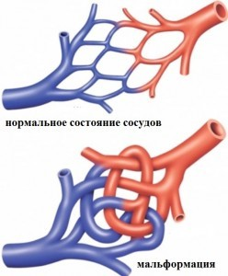
AUB-N: еще не классифицировано
Среди неклассифицированных причин рассматривается такое относительно редкое состояние, как маточная артериовенозная мальформация, иногда врожденная, но порой возникающая после кюретажа, особенно в случаях его выполнения «вслепую», без гистероскопического контроля.
Артериовенозную мальформацию можно заподозрить, если женщина сообщает о начале аномальных маточных кровотечений после аборта или выскабливания по поводу послеабортных осложнений.
Munro MG, Critchley HO, Broder MS, Fraser IS, for the FIGO Working Group on Menstrual Disorders. . FIGO classification system (PALM-COEIN) for causes of abnormal uterine bleeding in nongravid women of reproductive age. Int J Gynecol Obstet. 2011;113(1):3-13.
Права на использование и распространение данного материала принадлежат исключительно АО «БАЙЕР»
АО «БАЙЕР», 107113, Россия, Москва, 3-я Рыбинская ул., д. 18, стр. 2

Slide 41
А если кровотечения связаны со структурными изменениями?
Например, полипом?

Slide 42
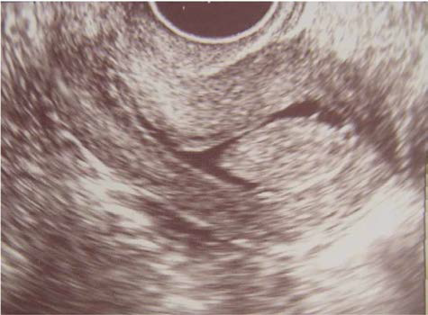
AUB-P: полипы
Гиперпластический очаг
(железы и строма) зарегистрирован в 38% случае АМК
Протекают асимптоматически в
12-15% случаев
Встречаются злокачественные случаи (1 – 2%)
Диагностика: УЗИ, соногистерография,
офисная гистероскопия
1. M. Lieng, O. Istre, L. Sandvik, E. Qvigstad. Prevalence, 1-year regression rate, and clinical significance of asymptomatic endometrial polyps: cross-sectional study
J Minim Invasive Gynecol, 16 (4) (2009), pp. 465–471
2. P.G. Anastasiadis, N.G. Koutlaki, P.G. Skaphida, G.C. Galazios, P.N. Tsikouras, V.A. LiberisEndometrial polyps: prevalence, detection, and malignant potential in women with abnormal uterine bleeding
Eur J Gynaecol Oncol, 21 (2) (2000), pp. 180–183

Slide 43
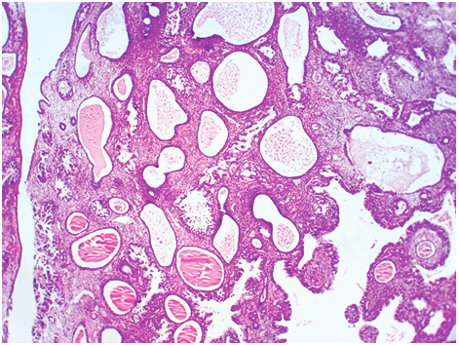
AUB-P: полипы
В зависимости от гистологического строения
полипы эндометрия:
железистые
(функционального
или базального типа);
железисто-фиброзные;
фиброзные;
аденоматозные.
Для аденоматозных полипов:
интенсивная пролиферация желез и их эпителия;
относительно высокая митотическая активность;
атипия железистых клеток.
Фрагменты полипа эндометрия атрофичного типа с отдельными атипичными железами.

Slide 44
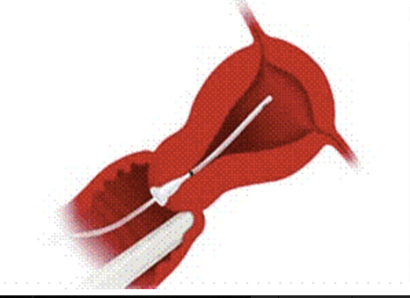
Соногистерография (СГС)
Вагинальное УЗИ полости матки на фоне введенного физиологического раствора.
Показания:
подозрение на полип в полости матки, необходимость определения точного местонахождения миоматозного узла в матке.
Противопоказания:
острые воспалительные процессы половых органов.
Исследование проводится в I фазе.
Продолжительность 20 минут.
Безопасная процедура,
осложнений не встречается
P.G. Anastasiadis, N.G. Koutlaki, P.G. Skaphida, G.C. Galazios, P.N. Tsikouras, V.A. LiberisEndometrial polyps: prevalence, detection, and malignant potential in women with abnormal uterine bleeding Eur J Gynaecol Oncol, 21 (2) (2000), pp. 180–183

Slide 45


Диагностика и ведение эндометриальных полипов (Рекомендации общества минимальной инвазивной гинекологии, 2012)
Гистероскопическая полипэктомия –
золотой стандарт лечения (уровень В).
Нет различия в клинических исходах при применении различных методов гистерорезектоскопии (уровень С).
Удаление полипа для гистологической оценки показано в постменопаузе при наличии симптомов (уровень В).
Гистероскопическое удаление предпочтительнее гистерэктомии – менее инвазивное вмешательство, ниже стоимость,
а также ниже риск для пациентки (уровень С).
Риск малигнизации полипов увеличивается с возрастом и достигает 12,9%(В)
AAGL Practice Report: Practice Guidelines for the Diagnosis and Management of Endometrial Polyps Journal of Minimally Invasive Gynecology Volume 19, Is. 1, February 2012, Pages 3

Slide 46
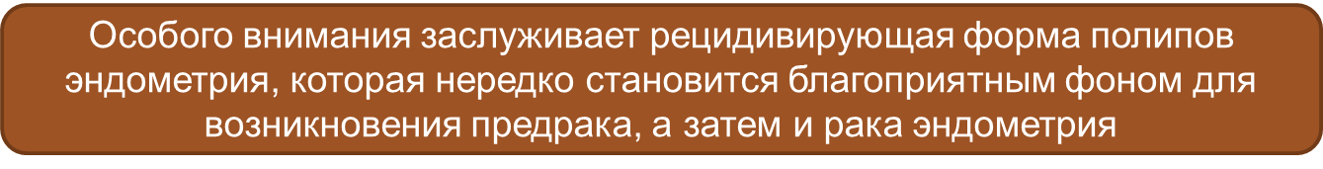
Распространенность полипов значительно различается (от 7,8 до 34,9%) в зависимости от дефиниции, методов диагностики и когорты
По данным разных авторов, частота рецидивирования составляет от 13,3² до 43%³ и зависит от количества полипов и продолжительности периода наблюдения³
Paradisi R et al.
Yang J-H et al.
1. Salim S, Won H, Nesbitt-Hawes E, Campbell N, Abbott J. Diagnosis and management of endometrial polyps:a critical review of literature. J Minim Invasive Gynaecol. 2011;18:569–81.
2. Paradisi R, Rossi S, Scifo M, C, Dall'O' F, Battaglia C, Venturoli S, Recurrence of Endometrial Polyps. Gynecol Obstet Invest 2014;78:26-32
3. Yang J-H, Chen C-D, Chen S-U, Yang Y-S, Chen M-J (2015) Factors Influencing the Recurrence Potential of Benign Endometrial Polyps after Hysteroscopic Polypectomy. PLoS ONE 10(12): e0144857. doi:10.1371/journal.pone.0144857

Slide 47
Полип удален – что дальше?
Исследование с участием 184 женщин от 21 года до 39 лет с гистероскопически и морфологически верифицированными полипами эндометрия, имевшими рецепторы к прогестерону и эстрогенам
Всем пациенткам была произведена гистерорезектоскопия полипов эндометрия с помощью электрода-петли
Все женщины нуждались в контрацепции. Группа I (n=126) получала Э2В/ДНГ, группа II (n=58) – барьерные методы
Морфологические типы полипов в обеих группах были сопоставимы
 | Группа I, n= 126 | Группа II, n= 58
Железисто-фиброзный полип | 69,8% (n=88) | 67,2% (n=39)
Железистый полип эндометрия функционального типа | 30,2% (n=38) | 32,8% (n=19)
Михельсон А. Ф., Феоктистова Т. Е., Лебеденко Е. Ю., Михельсон А. А. и др. Влияние комбинации эстрадиола валерата и диеногеста на частоту рецидивов гормончувствительных полипов эндометрия // Доктор.Ру. 2016. № 7 (124). С. 27–31.
Notes:
Эффективность влияния КОК на частоту рецидивов полипа эндометрия оценивалась в течение 24 месяцев после оперативного лечения . У пациенток обеих групп проводилось ультразвуковое исследование на 6-7-й день менструального цикла, каждые 3 месяца в течение всего периода наблюдения.

Slide 48
Э2В/ДНГ может применяться с целью контрацепции после полипэктомии
При приеме препарата Э2В/ДНГ только у 0,8% женщин (1 пациентка*) наблюдался рецидив, при использовании барьерных методов – у 32,7% женщин, т.е. у каждой третьей
Контрольная биопсия через 24 месяца после полипэктомии,
% от общего количества женщин в группе
Прием Э2В/ДНГ не увеличивал частоту рецидива полипов эндометрия, экспрессирующих рецепторы к прогестерону и эстрогенам, что может быть обусловлено преимущественно влиянием диеногеста.
*пациентка после 6 месяцев самостоятельно прекратила прием гормонального препарата
Михельсон А. Ф., Феоктистова Т. Е., Лебеденко Е. Ю., Михельсон А. А. и др. Влияние комбинации эстрадиола валерата и диеногеста на частоту рецидивов гормончувствительных полипов эндометрия // Доктор.Ру. 2016. № 7 (124). С. 27–31.
Notes:
По данным гистологического исследования биоптатов эндометрия и удаленных полипов результаты были следующими: в группе I в 67,3% случаев (n=39) в эндометрии отмечалась нормальная пролиферация желез и стромы. Из 19 удаленных полипов (32,7% случаев) – 9 были железисто-фиброзными c выраженной ядерной экспрессией в эпителии желез и стромальных клетках, 8 – железистыми c выраженной ядерной экспрессией в эпителии желез и стромальных клетках, 1 – фиброзным с отсутствием рецепторов к эстрогенам и прогестерону, 1 – аденоматозным с резко сниженной ядерной экспрессией в эпителии желез и стромальных клетках. Во второй группе в 99,2 % случаев (n=125) определялись нефункционирующие железы, атрофия стромы, что является нормальной гистологической картиной для пациенток применяющих КОК. У пациентки с рецидивом по данным патоморфологического исследования полип был железисто-фиброзным с выраженной ядерной экспрессией в эпителии желез и стромальных клетках
в группе II – только у одной пациентки, которая после 6 месяцев самостоятельно прекратила прием гормонального препарата.

Slide 49
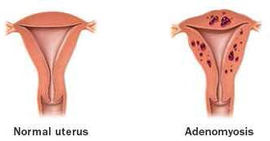
AUB-A: аденомиоз
Анатомически определяется как эндометриальная ткань
(железы и строма) в миометрии (локализованно или диффузно)
Как правило сопряжено с продолжительными и болезненными кровотечениями
Норма
Аденомиоз
Notes:
Добавить сравнение МКБ-10 и PALM-COEIN – цель создания PALMCOEIN

Slide 50
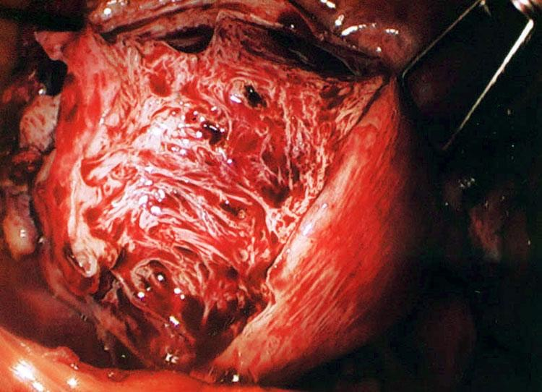
AUB-A: аденомиоз
До 80% случаев – диффузные формы
Диагноз ставится на основании клинической картины, ультразвуковых признаков
Верификация диагноза – гистологическое исследование при гистероскопии –
по-показаниям.
Клиническая картина:
  Кровянистые выделения до и после менструации
  Бóльшая обильность и продолжительность менструации (при III-IV ст. распространения вплоть до меноррагий) и, как следствие, анемия
  Болевой синдром
  Бесплодие
1. Эндометриоз: диагностика, лечение и реабилитация. Клинические рекомендации. Москва, 2013. 86 с.
2. Адамян Л.В., и др. Эндометриозы. Медицина, 2006, 411 с

Slide 51
AUB-A: аденомиоз
Взаимосвязь между аденомиозом и генезом АМК остается до конца неясной (!)
В репродуктивном периоде заболеваемость составляет от 5 % до 70 %.
Поскольку существуют диагностические признаки аденомиоза по данным УЗИ и МРТ, аденомиоз был включен в систему PALM-COEIN.
Минимальные сонографические критерии АДЕНОМИОЗА:
наличие гетеротопной ткани эндометрия в миометрии;
гипертрофия миометрия;
разграничение диффузной и узловой (многоочаговой) форм заболевания.
1. Эндометриоз: диагностика, лечение и реабилитация. Клинические рекомендации. Москва, 2013. 86 с.
2.Weiss G. Adenomyosis a variant not a disease? Evidence from Hysterectomized Menopausal Women in the SWAN Study/ Fertil Steril. 2009 Jan; 91(1): 201–206.

Slide 52
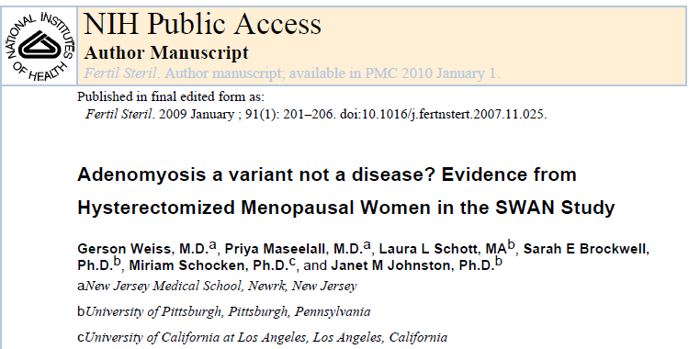
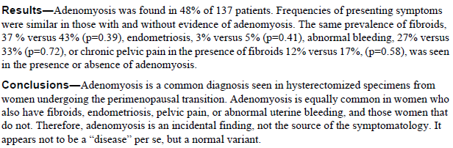

AUB-A: аденомиоз
При аномальных маточных кровотечениях аденомиоз не следует рассматривать как первую причину
Weiss G. Adenomyosis a variant not a disease? Evidence from Hysterectomized Menopausal Women in the SWAN Study/ Fertil Steril. 2009 Jan; 91(1): 201–206.

Slide 53
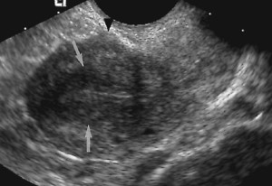
Ультразвуковые критерии аденомиоза
1 степени:
Матка сохраняет нормальные размеры
Диффузные изменения стенок матки: "мраморность", зернистость миометрия
Утолщение junctional zone (JZ) более 12 мм - переходной зоны между миометрием и эндометрием
Гипо- и анэхогенные структуры 1-2 мм в области базального слоя и в субэндометриальной зоне
Размытость базального слоя
Зазубренность или изрезанность базального слоя
В миометрии у базального слоя гиперэхогенные участки до 3 мм.
Sakhel K., et al. Sonography of adenomyosis. J Ultrasound Med, 2015; 31:805-8.

Slide 54
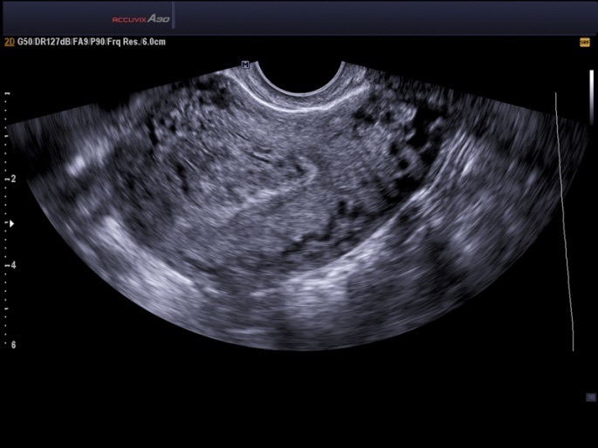
Ультразвуковые критерии аденомиоза
2-3 степени:
Диффузное увеличение матки
(объем более 130 – 150 см3)
Толщина матки более 5 см
Асимметрия толщины стенок матки (более 1 см)
Деформация полости матки
Изменение эхоструктуры миометрия (эхогенные борозды, очаги, узлы, кисты, вертикальные полосы и т.д.)
Sakhel K., et al. Sonography of adenomyosis. J Ultrasound Med, 2015; 31:805-8.

Slide 55
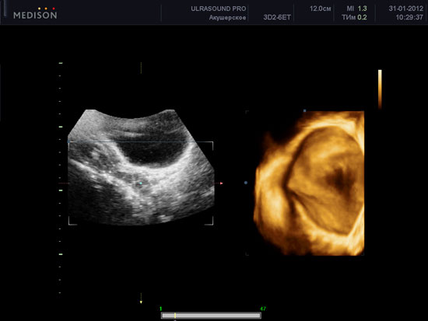
Поиск сонографических критериев аденомиоза
Перспективное направление –
3D-сонография матки
(трехмерная реконструкция)
Оценка толщины поражения субэндометриальной (переходной) зоны между миометрием и эндометрием – Junctional Zone (JZ)
Sakhel K., et al. Sonography of adenomyosis. J Ultrasound Med, 2015; 31:805-8.

Slide 56
Тактика ведения может зависеть от репродуктивных планов женщины
Необходимо купирование дисменореи и уменьшение кровопотери
Пациентка считает репродуктивную функцию выполненной
Да, нужна контрацепция
Нет, есть репродуктивные планы
Пациентка желает (имеет возможность) использовать пероральные препараты
Да
Нет
Рассмотреть возможность приема КОК с Э2В/ДНГ
Рассмотреть возможность применения ЛНГ-ВМС
Рассмотреть возможность применения диеногеста,
2 мг
Notes:
Вспомогательный слайд для спикера – приблизительный алгоритм (опционно). Исходим из потребностей пациентки – нужна ли ей контрацепция? Поскольку конечная цель – это качество жизни, метод должен максимально соответствовать ожиданиям пациентки.

Slide 57
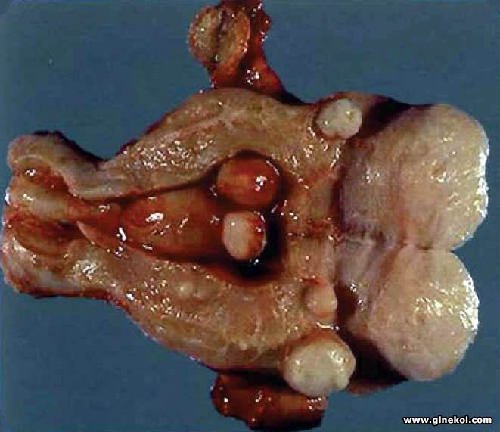
AUB-L: лейомиома
Доброкачественная опухоль матки − «миома, «фиброма» и др., однако термин «лейомиома», выбран как наиболее правомочный.
Причина АМК при лейомиоме - влияние на молекулярные механизмы эндометриального гемостаза.
Базовая классификационная система отражает только наличие лейомиомы (L1) в независимости от расположения, числа и размера узлов, или ее отсутствие (L0).
Вторичная классификационная система позволяют клиницисту отделить лейомиому, деформирующую полость матки (подслизистая [submucosal [SM]), от других ее форм (others [O]), т.к. именно подслизистые миоматозные узлы чаще вызывают АМК.
Munro MG, Critchley HO, Broder MS, Fraser IS, for the FIGO Working Group on Menstrual Disorders. . FIGO classification system (PALM-COEIN) for causes of abnormal uterine bleeding in nongravid women of reproductive age. Int J Gynecol Obstet. 2011;113(1):3-13.

Slide 58
Классификация миом
Клинически незначимые миомы или миомы малых размеров
Малые множественные миомы матки
Миома матки средних размеров
Множественная миома матки со средним размером доминантного узла
Миома матки больших размеров
Субмукозная миома матки
Миома матки на ножке
Сложная миома матки
Согласно FIGO, лейомиомы следует классифицировать как
субмукозные и все другие

Slide 59
Лечение миомы матки: выбор метода
Важное значение для выбора тактики лечения фибромиомы матки имеет визуализация ее локализации. Солевая соногистерография и гистероскопия дают информацию о внутриматочном или подслизистом расположении
миомы. Эти типы миом связаны с тяжелыми менструальными кровотечениями. Отсутствие реакции на лечение АМК может быть связано с внутриполостной локализацией узла, например, при подслизистой фибромиоме
Abnormal Uterine Bleeding in Pre-Menopausal Women. SOGC CLINICAL PRACTICE GUIDELINE. No. 292, May 2013

Slide 60
Хирургическое лечение миомы матки
Современные представления:
  Миома – заболевание, которое радикально излечивается только хирургическим путём
  Объём оперативного вмешательства строго дифференцирован в зависимости от возраста, репродуктивной функции, желания женщины, сопутствующей гинекологической и соматической патологии
  Тенденция к возрастанию консервативных операций

Slide 61
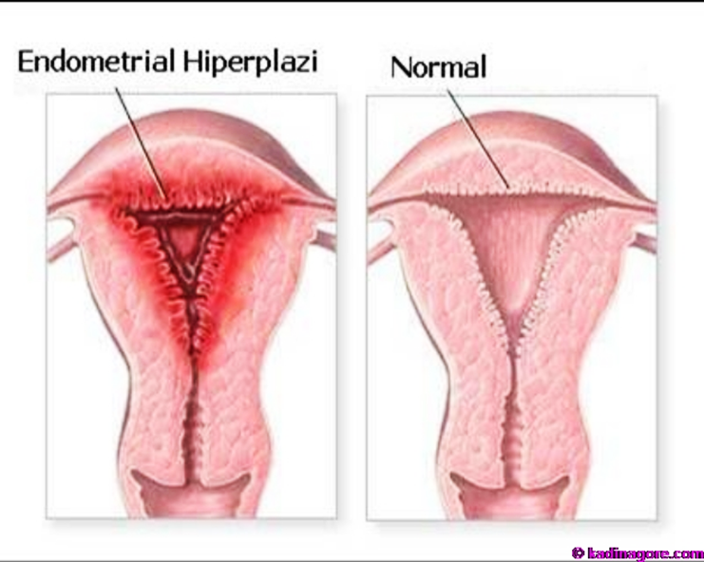
Гиперплазия эндометрия
Спектр морфологических альтераций от гормональных изменений до предраковых заболеваний, характеризующий избыточное эстрогенное влияние на эндометрий (ВОЗ 2003 г.)
Гиперплазия
Норма

Slide 62
AUB-M: малигнизация и гиперплазия
Возраст старше 35 лет;
Белая раса;
Раннее менархе;
Отсутствие беременностей;
Наследственный РЯ, КРР, РЭ;
Синдром поликистозных яичников;
Затянувшаяся перименопауза;
МГТ чистыми эстрогенами;
Обменно-эндокринные нарушения
Курение;
Применение тамоксифена
Факторы риска
NCI, 2015

Slide 63
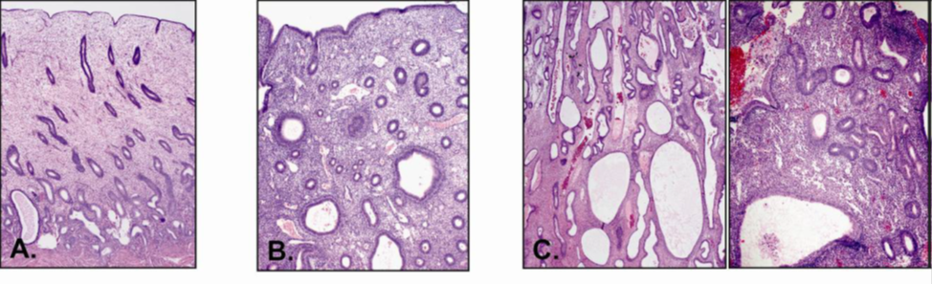
Пролиферация – беспорядочная пролиферация – гиперплазия эндометрия
Эстрогены
Trimble CL, Method M, Leitao M, et al. Management of Endometrial Precancers. Obstetrics and gynecology. 2012;120(5):1160-1175.

Slide 64
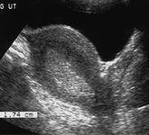
Признаки гиперплазии эндометрия
Несоответствие величины эндометрия фазе менструального цикла,
Повышенная эхогенность,
Неоднородность и губчатость эхоструктуры эндометрия с множественными мелкими анэхогенными включениями и эффектом акустического усиления
Обильные и длительные кровотечения
(часто – нерегулярные)

Slide 65
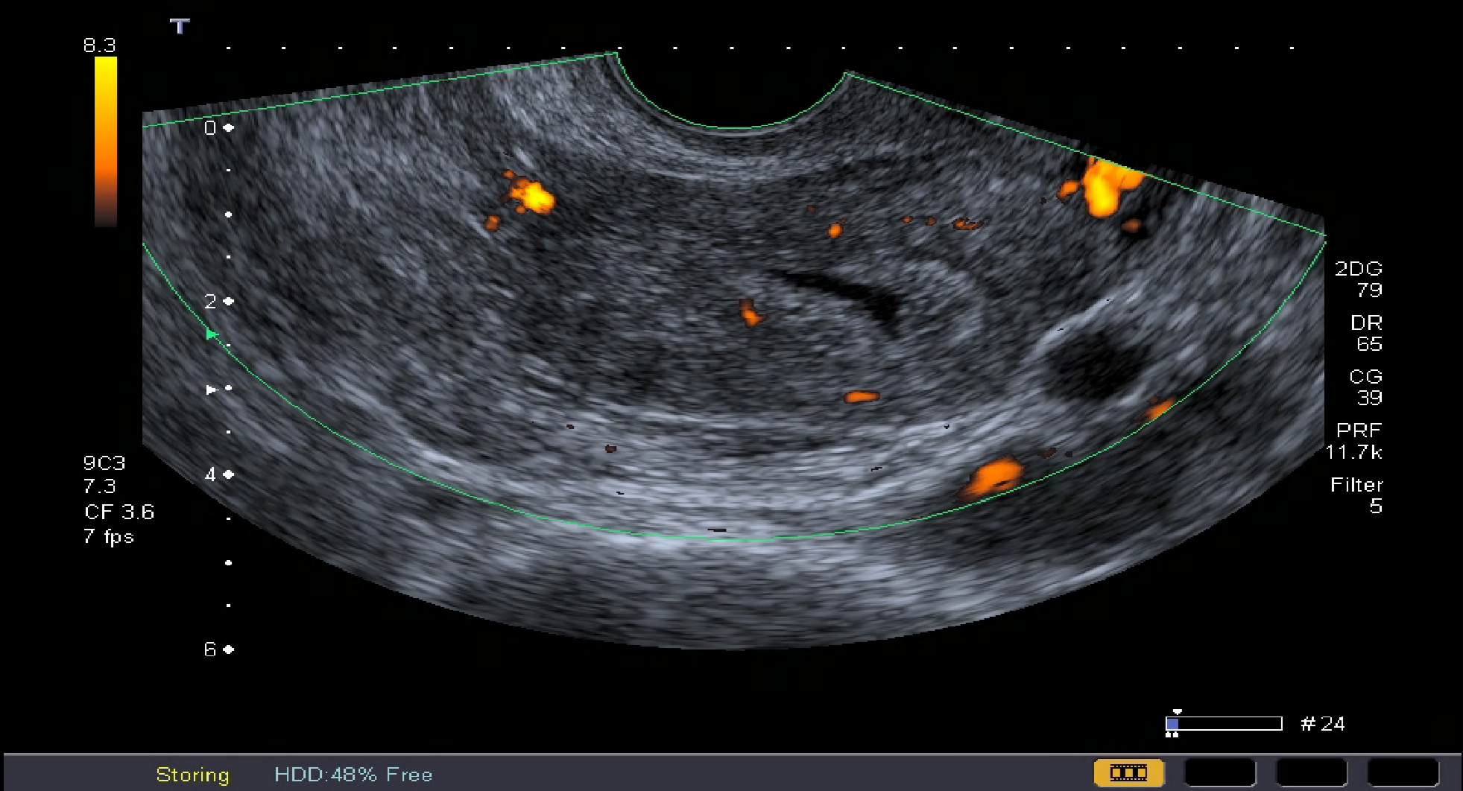
Визуализация равномерного увеличения толщины эндометрия
УЗ-томограмма матки. Определяется диффузное утолщение эндометрия

Slide 66
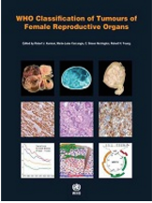
Бинарная классификация
Гиперплазия эндометрия без атипии;
Атипическая гиперплазия эндометрия.
WHO Classification of Tumours of Female Reproductive Organs. Fourth Edition, 2014

Slide 67
Частота развития аденокарциномы эндометрия на фоне различных видов гиперплазии эндометрия
Автор | Простая без атипии | Сложная без атипии | Простая атипическая | Сложная атипическая
Kurman (1985) n=170 | 1% | 3% | 8% | 29%
Orbo (2008) n=107 | нет данных | нет данных | 8% | 44%
Ivanov (2005) n=280 | 2,3% | нет данных | нет данных | 52%
Baak (2005) n=354 | 4% | нет данных | 13% | -
Horn (2004) n=560 | нет данных | 5,6% | нет данных | 42%

Slide 68
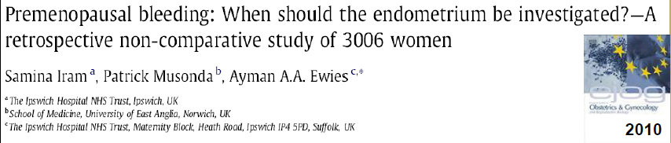
ОТНОШЕНИЕ РИСКОВ развития ГЭ и РЭ у женщин >45 лет по отношению женщинам в возрасте 30-45 лет
Тип | Отношение рисков | 95% ДИ
простая ГЭ | 1,28 | 0,76-2,2
сложная ГЭ | 1,72 | 0,64-4,6
атипическая ГЭ | 3,85 | 1,75-8,5
аденокарцинома | 4,03 | 1,54-10,5

Slide 69
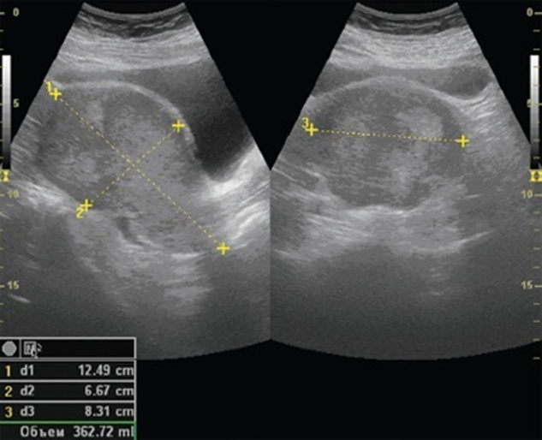
Возрастные особенности УЗ-метода исследования эндометрия
Репродуктивный возраст
Чувствительность
<25%
Постменопаузальный период
Чувствительность
≥ 90%
Преимущества:
1. Неинвазивность
2. Безболезненность
3. Информативность
(локализация опухоли, инвазия,
состояние придатков матки)

Slide 70
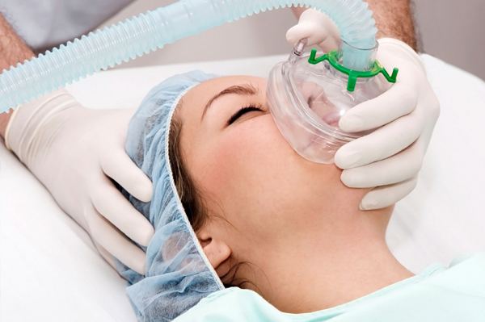
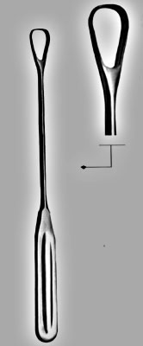
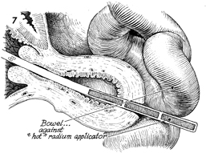
Недостатки раздельного диагностического выскабливания
Необходимость госпитализации
Анестезиологическое пособие
«Слепое» выполнение
Травматичность
Возможность ложно-отрицательного заключения при начальных формах РЭ

Slide 71
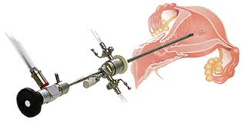
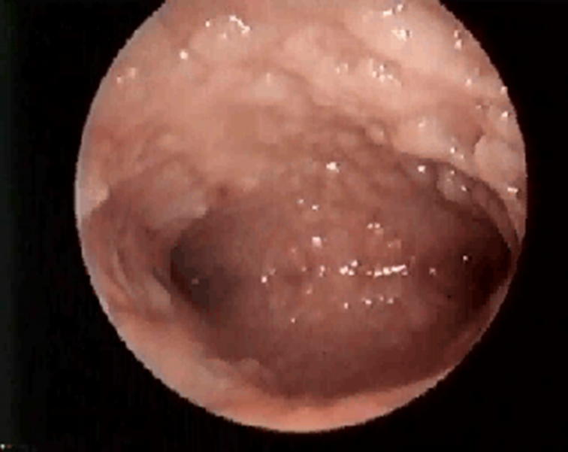
Офисная гистероскопия
Преимущества:
Визуализация полости матки
Прицельная биопсия
Недостатки:
необходимость выполнения в условиях операционной
обеспечение анестезиологического пособия
риск развития осложнений
после операции

Slide 72
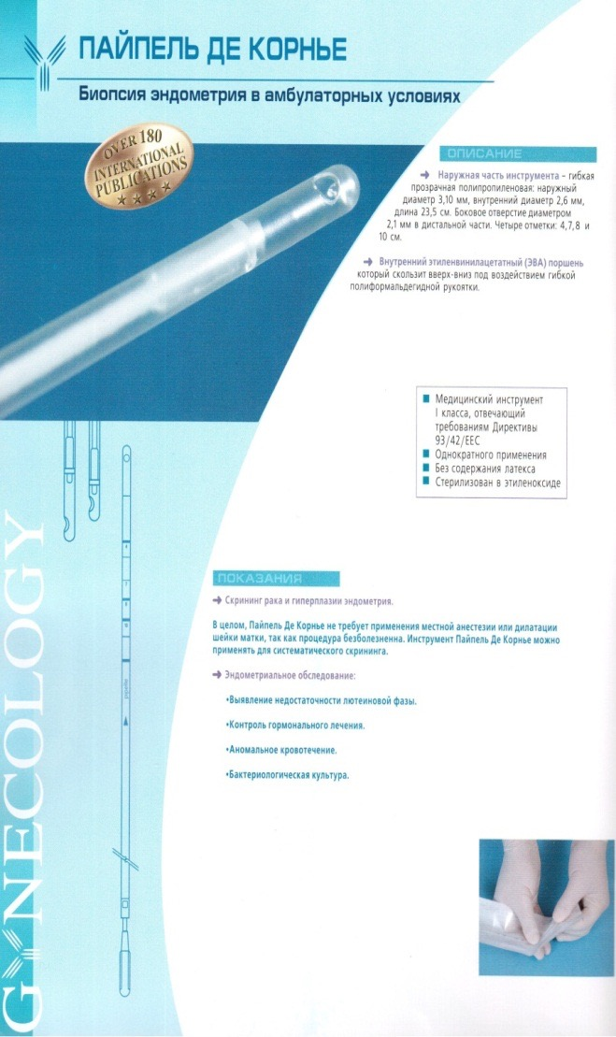
Пайпель-биопсия эндометрия
Внутриматочная одноразовая аспирационная кюретка d-3 мм с боковым отверстием на конце
Преимущества:
Не требует расширения цервикального канала;
Не требует обезболивания;
Минимальный риск инфицирования;
Проводится в любой временной период (менструальный цикл, менопауза).
Недостатки:
«слепой» метод
исследуется небольшой фрагмент эндометрия

Slide 73
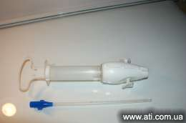
Аспирация
Безболезненность
Не требует расширения цервикального канала
Создает в полости матки отрицательное давление
(до 0.8-1 атм)
Опорожняет полость матки
Обеспечивает получение материала со всех стенок матки в достаточном объеме
Шприц-аспиратор Ipas MVA Plus™
и канюли Ipas EasyGrip®".

Slide 74
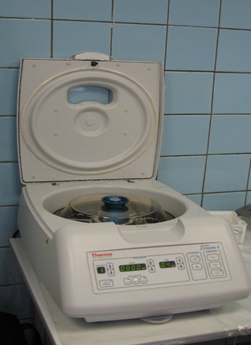
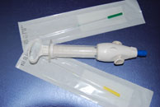
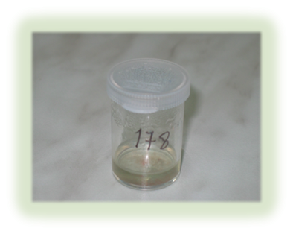
Методика жидкостной цитологии
I – этап – стандартизованный забор материала
II - этап - формирование цитологического препарата, его окрашивание по Папаниколау с последующим заключением;
III - этап – иммуноцитохимическое исследование
Аспирационный
шприц
Контейнер
с транспортной средой
Цито-центрифуга
Cytospin® 4
Patel, C., Ullal, A., Roberts, M., Brady, J., Birch, P., Bulmer, J. N. and Wadehra, V. (2009), Endometrial carcinoma detected with SurePath liquid-based cervical cytology: comparison with conventional cytology. Cytopathology, 20: 380–387. doi:10.1111/j.1365-2303.2008.00621.x

Slide 75
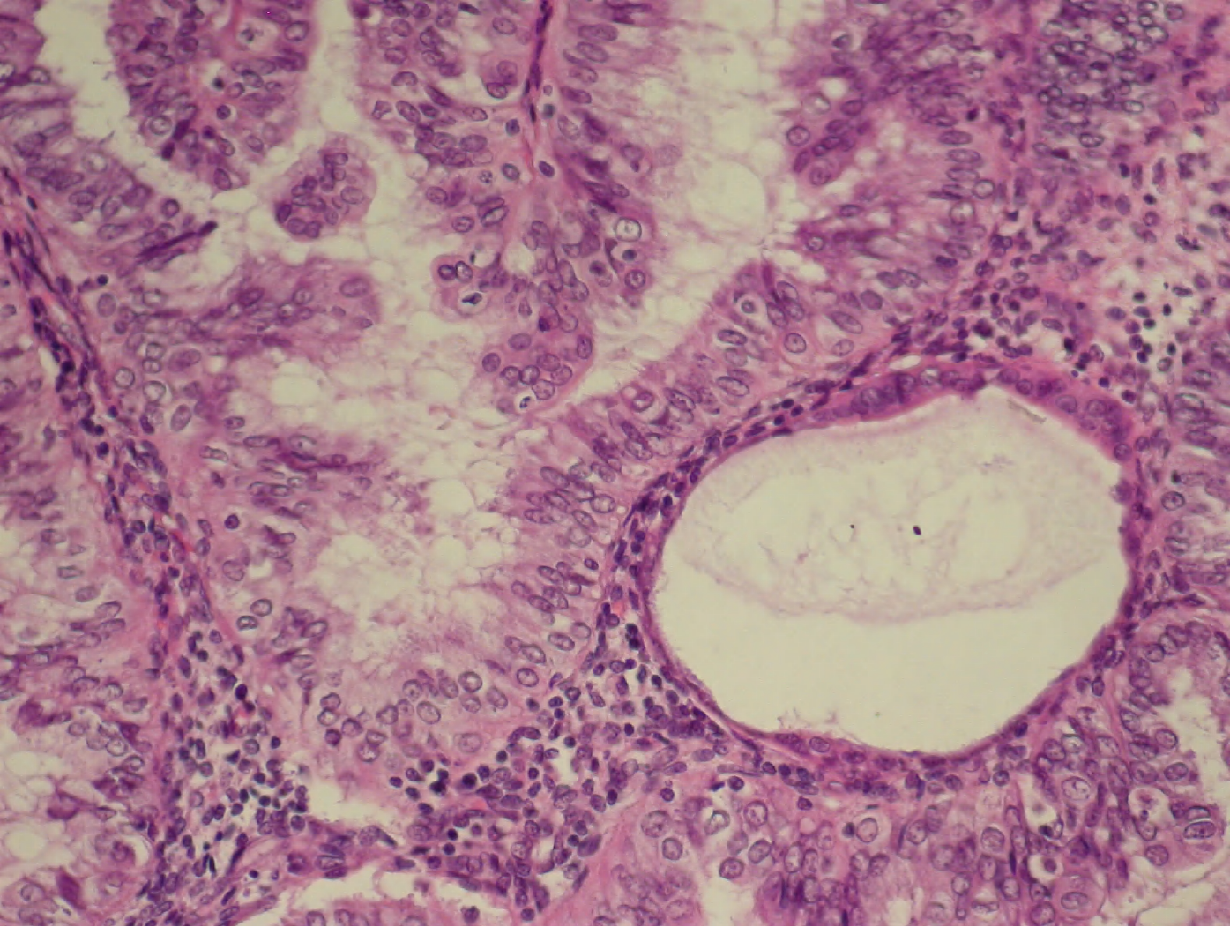
Гиперплазия эндометрия (сложная).
Кистозно-гландулярная дилатация и стромальный отек. Окраска гематоксилином и эозином
Notes:
Опционно

Slide 76
Жидкостная цитология эндометрия
Улучшает раннюю диагностику
В 1,5 раза повышает чувствительность стандартного цитологического метода
Позволяет выполнять иммуноцитохимическое исследование
Buccoliero A, M, Fambrini M, Gheri C, F, Castiglione F, Garbini F, Barbetti A, Degl’Innocenti D, R, Moncini D, Taddei A, Bargelli G, Scarselli G, Marchionni M, Taddei G, L, Surveillance for Endometrial Cancer in Women on Tamoxifen: The Role of Liquid-Based Endometrial Cytology – Cytohistological Correlation in a Population of 168 Women. Gynecol Obstet Invest 2008;65:240-246

Slide 77
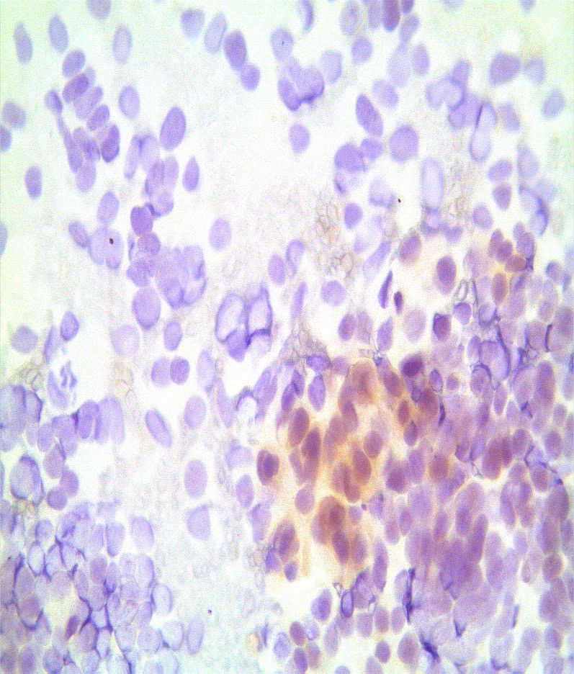
Ген PTEN – опухолевый супрессор
Инактивация PTEN - стимуляция клеточной пролиферации
1Х400
Notes:
В качестве примера к пред.слайду (опционно)

Slide 78
Сравнительная оценка методик цитологического исследования эндометрия
Характеристика | Жидкостная цитология и иммуноцитохимия | Обычная (фиксированная) цитология
Чувствительность | 95% | 60%
Специфичность | 66% | 40%
Корреляция с гистологическими результатами | 99% | 60%
Информативность материала в сравнении с гистологическим методом | Выше | Ниже
Формирование мазка | Автоматическое, стандартизованное | "Ручной" способ, стандартизовать невозможно
Использование в скрининге рака эндометрия | Возможно | Не имеет смысла
Patel, C., Ullal, A., Roberts, M., Brady, J., Birch, P., Bulmer, J. N. and Wadehra, V. (2009), Endometrial carcinoma detected with SurePath liquid-based cervical cytology: comparison with conventional cytology. Cytopathology, 20: 380–387. doi:10.1111/j.1365-2303.2008.00621.x

Slide 79
Программа «канцеропревенции» РЭ
Проведение длительных циклов гормонотерапии
Длительный мониторинг морфологического состояния эндометрия после положительного эффекта
Модификация факторов риска ГЭ и РЭ
Поиск предикторных факторов (морфологических и биохимических) возникновения, программирования и рецидивирования
Разработка таргетной патогенетической терапии

Slide 80
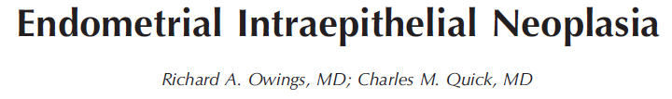
EIN: молекулярно-биологические критерии
Ген | Частота | Автор
Снижение или потеря экспрессии генов
PTEN | 63-83% | Mutter GM et al., 2000
PAX2 | 36-74% | Quick CM et al., 2012
Повышение экспресии генов
β – catenin | 72% | Norimatsu et al., 2007
Мутации в генах
KRAS | 3-8% | Baak JP et al., 2005
Микросателлитная нестабильность | 2-8% | Hecht JL et al., 2006

Slide 81
Новые подходы к лечению рака эндометрия у молодых пациенток с желанием сохранить фертильность:
Консервативное лечение только после экспертного заключения онкоморфолога;
Заключение консилиума;
Тщательное наблюдение;
Оценка эффекта лечения через 6 мес. - морфологическая
Препараты - МПА - 400-600 мг/сутки или ЛНГ-ВМС с или без агонистов гонадотропин-релизинг гормона
Эффективность консервативного лечения - до 75%.
Сохранение яичников может рассматриваться у пациенток до 45 лет с инвазией <50% и высокодифференцированной формой опухоли.
NCI, 2015; ESGO 2015, Russco, 2016

Slide 82
Спасибо за внимание

